Slide 1

Основы JS
Лекция 39
Document
Стили и классы

Slide 2
Как правило, существует два способа задания стилей для элемента:
Создать класс в CSS и использовать его:
<div class="...">
Писать стили непосредственно в атрибуте style:
<div style="...">.
JavaScript может менять и классы, и свойство style.

Slide 3
Классы – всегда предпочтительный вариант по сравнению со style.
Мы должны манипулировать свойством style только в том случае, если классы «не могут справиться».

Slide 4
className и classList
Изменение класса является одним из наиболее часто используемых действий в скриптах.
Для классов было введено схожее свойство "className":
elem.className соответствует атрибуту "class".

Slide 5
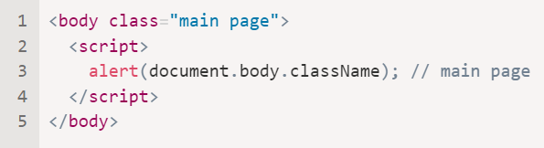
Если мы присваиваем что-то elem.className, то это заменяет всю строку с классами.
Иногда это то, что нам нужно, но часто мы хотим добавить/удалить один класс.
Для этого есть другое свойство: elem.classList.

Slide 6
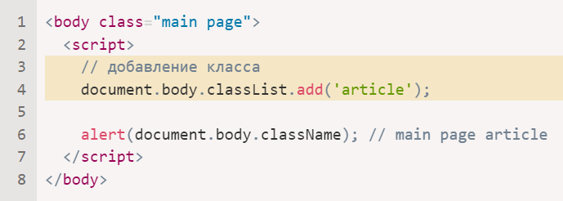
elem.classList – это специальный объект с методами для добавления/удаления одного класса.

Slide 7
Методы classList:
elem.classList.add/remove("class") – добавить/удалить класс.
elem.classList.toggle("class") – добавить класс, если его нет, иначе удалить.
elem.classList.contains("class") – проверка наличия класса, возвращает true/false.

Slide 8
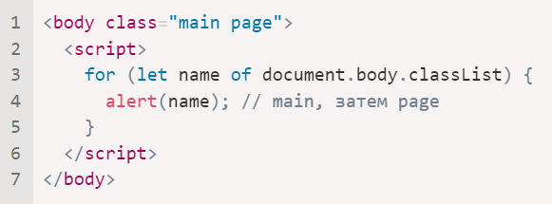
Кроме того, classList является перебираемым, поэтому можно перечислить все классы при помощи for..of:

Slide 9
Element style
Свойство elem.style – это объект, который соответствует тому, что написано в атрибуте "style". Установка стиля elem.style.width="100px" работает так же, как наличие в атрибуте style строки width:100px.

Slide 10
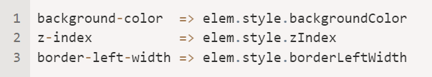
Для свойства из нескольких слов используется camelCase:

Slide 11
Сброс стилей
Иногда нам нужно добавить свойство стиля, а потом, позже, убрать его.
Например, чтобы скрыть элемент, мы можем задать elem.style.display = "none".
Затем мы можем удалить свойство style.display, чтобы вернуться к первоначальному состоянию.
Вместо delete elem.style.display мы должны присвоить ему пустую строку:
elem.style.display = "".

Slide 12
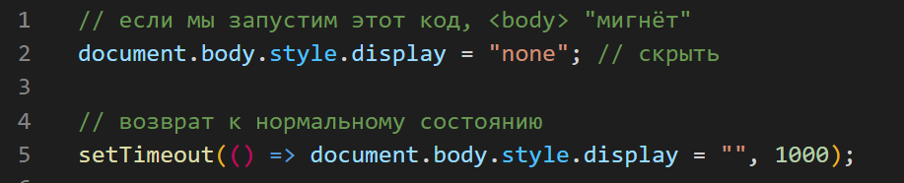
Если мы установим в style.display пустую строку, то браузер применит CSS-классы и встроенные стили, как если бы такого свойства style.display вообще не было.

Slide 13
Полная перезапись style.cssText
Обычно мы используем style.* для присвоения индивидуальных свойств стиля. Нельзя установить список стилей как, например, div.style="color: red; width: 100px", потому что div.style – это объект, и он доступен только для чтения.
Для задания нескольких стилей в одной строке используется специальное свойство style.cssText:

Slide 14
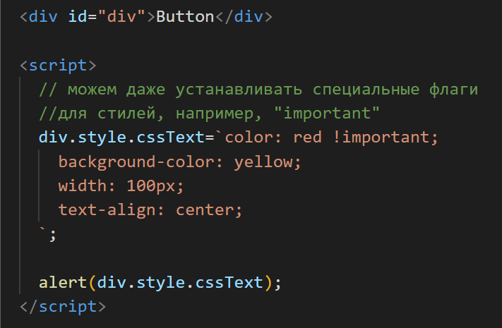

Slide 15
Это свойство редко используется, потому что такое присваивание удаляет все существующие стили: оно не добавляет, а заменяет их.
Можно ненароком удалить что-то нужное.
Но его можно использовать, к примеру, для новых элементов, когда мы точно знаем, что не удалим существующий стиль.

Slide 16
Вычисленные стили: getComputedStyle
Итак, изменить стиль очень просто. Но как его прочитать?
Например, мы хотим знать размер, отступы, цвет элемента. Как это сделать?
Свойство style оперирует только значением атрибута "style", без учёта CSS-каскада.
Поэтому, используя elem.style, мы не можем прочитать ничего, что приходит из классов CSS.
Например, здесь style не может видеть отступы:

Slide 17
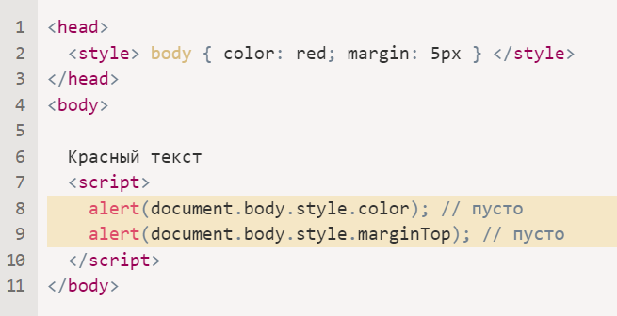
…Но что, если нам нужно, скажем, увеличить отступ на 20px? Для начала нужно его текущее значение получить.

Slide 18

Для этого есть метод: getComputedStyle.
Element
Элемент, значения для которого нужно получить
Pseudo
Указывается, если нужен стиль псевдоэлемента, например ::before. Пустая строка или отсутствие аргумента означают сам элемент.

Slide 19
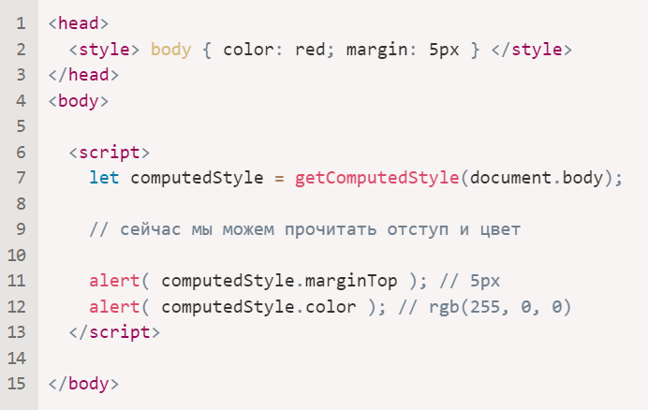
Результат вызова – объект со стилями, похожий на elem.style, но с учётом всех CSS-классов.

Slide 20
getComputedStyle требует полное свойство!
Для правильного получения значения нужно указать точное свойство. Например: paddingLeft, marginTop, borderTopWidth.
При обращении к сокращённому:
padding, margin, border – правильный результат не гарантируется.
Например, если есть свойства
paddingLeft/paddingTop, то что мы получим вызывая getComputedStyle(elem).padding? Ничего, или, может быть, «сгенерированное» значение из известных внутренних отступов? Стандарта для этого нет.

Slide 21
https://github.com/schoolteacherMP/lecture_39_JS_Document_Styles_and_Classes/blob/main/tasks.md

